Slide 1
Травмы уретры и полового члена
Выполнила: Бруцкая А.К.
417гр, педиатрия

Slide 2
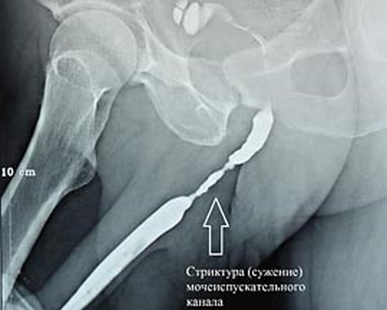
Травма уретры — это повреждение стенки мочеиспускательного канала в результате действия травмирующего фактора. Заболевание чаще всего встречается у мужчин и у женщин. В силу того, что мочеиспускательный канал короткий, травма уретры встречается очень редко и, как правило, при переломах костей таза.

Slide 3
Симптомы
Уретрораггия (выделение крови из мочеиспускательного канала вне акта мочеиспускания).
Задержка мочеиспускания, невозможность помочиться.
Промежностная гематома (скопление крови под кожей в области промежности и полового члена).
Примесь крови в моче (характерное окрашивание кровью мочи первой порции).

Slide 4
Степени
1: ушиб - целостность уретры не нарушена;
2: растяжение - удлинение уретры без нарушения целостности стенок;
3: частичный разрыв уретры - дефект в определенном месте, не по всей окружности;
4: полный разрыв уретры по всей окружности - расстояние между концами мочеиспускательного канала до 2 см;
5: полный разрыв уретры по всей окружности - расстояние между концами мочеиспускательного канала более 2 см.

Slide 5
Закрытые повреждения мочеиспускательного канала
При закрытых травмах уретры возникают следующие симптомы:
боль, незначительный отек в области мошонки, полового члена, промежности
выделение крови из мочеиспускательного канала вне акта мочеиспускания
задержка мочеиспускания
гематома промежности.

Slide 6
Открытые повреждения мочеиспускательного канала
Изолированные, комбинированные и сочетанные (огнестрельные, колотые, резаные, ушибленные, рваные, укушенные)
Колото-резаные раны локализуются в области промежности, при этом повреждается и половой член
Резаные раны могут быть полными и неполными
При укушенных ранах повреждается в основном губчатая часть уретры и половой член
Эти ранения проявляются острой задержкой мочеиспускания, частыми позывами к нему, уретроррагией, болью в промежности и внизу живота, увеличением мочевого пузыря, выделением мочи из раны при мочеиспускании
Диагноз устанавливают на основании данных анамнеза, клиники и результатов уретрографии
Катетеризация мочевого пузыря запрещена

Slide 7
Причины
Падение промежностью на твердый предмет.
Удар в промежность.
Перелом костей таза.
Укус животного.
Огнестрельное, ножевое ранение.
Мастурбация (форма удовлетворения человеком полового влечения путем раздражения собственных эрогенных зон) — введение в уретру инородного тела.
Медицинские манипуляции:
катетеризация мочевого пузыря — введение в мочевой пузырь через уретру резиновой или металлической трубочки для выведения мочи при задержке мочеиспускания;
цистоскопия — введение в мочевой пузырь металлической трубочки с видеокамерой для осмотра стенок мочевого пузыря и уретры;
бужирование уретры — введение в мочеиспускательный канал металлических бужей (трубочек) для расширения просвета мочеиспускательного канала при наличии в нем сужения.

Slide 8
Диагностика
Анамнез
Физикальные данные
Основными симптомы: шок, тупая боль в промежности, мошонке, резкая боль в мочеиспускательном канале, уретроррагия, острая задержка мочеиспускания, частые безрезультатные позывы к мочеиспусканию, перерастяжение мочевого пузыря, гематома и мочевые затеки на промежности, мошонке, бедрах
Катетеризация мочевого пузыря запрещена
Для установления точного диагноза проводят ретроградную уретрографию. На уретрограмме четко видны затеки контрастного вещества в периуретральную ткань

Slide 9
Лечение
Консервативное (нехирургическое) лечение возможно только в случае неполного повреждения уретры и в случае, если медицинская помощь оказывается не позднее 6-12 часов после получения травмы. Заключается в установке катетера (резиновой трубки) в уретру на срок не менее недели. Дополнительно проводится медикаментозная терапия. Назначают:антибиотики;
противовоспалительные препараты;
кровоостанавливающие препараты.

Slide 10
Хирургическое лечение. Установка цистостомы (в полость мочевого пузыря через прокол внизу живота вводится резиновая или пластиковая трубка).
Пластическая операция на уретре по восстановлению ее целостности и нормального просвета (через 3 и до 8 недель после травмы).
Первичная пластика мочеиспускательного канала (после травмы), которая возможна только в ограниченных случаях:
при локализации (расположении) дефекта в переднем отделе (в части уретры, расположенной в половом члене);
когда имеется повреждение мочевого пузыря, прямой кишки.

Slide 11
Лечение
При оказании первой помощи больным с повреждением уретры с целью выведения мочи можно произвести надлобковую капиллярную пункцию. В последующем необходимо больным проведение оперативных вмешательств.

Slide 12
Объем операции может заключаться только в наложении эпицистостомы и дренировании урогематомы (при тяжелом общем состоянии больного или отсутствии опытного хирурга) или же преследовать цель не только отведения мочи, но и восстановления целости уретры.
Последнее может быть осуществлено путем иссечения краев поврежденной уретры, проведение трансуретрально трубки, на которой производится сшивание концов уретры (первичный шов уретры).

Slide 13
Лечение стриктур
-Оптическая уретротомия
-Операция Хольцова (иссечение стриктуры + анастомоз уретры «конец-в-конец»)
- Операция Соловова (мобилизация периферического конца уретры + «туннелизация» проксимального конца + инвагинация мобилизованной уретры и фиксация ее к мочевому пузырю

Slide 14
Лечение открытых повреждений мочеиспускательного канала
Борьба с шоком
Экстренное отведение мочи - через надлобковый свищ
Первичная хирургическая обработка с экономным иссечением поврежденных тканей
Вскрытие и дренирование гематомы и мочевых затеков
Восстановление целости мочеиспускательного канала возможно только в первые 6-12 часов после травмы

Slide 15
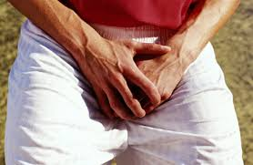
Травмы полового члена

Slide 16
Травмы полового члена
Травмы полового члена – повреждения покровных тканей и внутренних структур полового члена, возникающие при воздействии механических и термических факторов. Повреждения полового члена составляют 2,2% случаев всех травм и 30-50% случаев травмирования мочеполовых органов. Примерно в 1% наблюдений повреждения сочетаются с травмами органов мошонки. Чаще всего травмы полового члена случаются у мужчин в возрасте 15-40 лет.

Slide 17
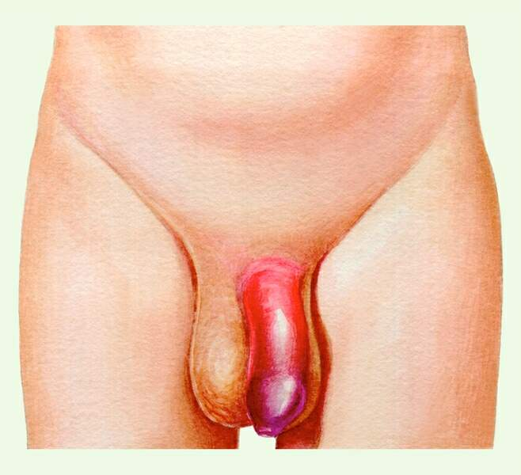
Травмы полового члена
1.Открытые (резаные, рваные, ушибленные, огнестрельные; отрыв полового члена)
2.Закрытые (ушиб, разрыв, ущемление, вывих)
Изолированные
Сочетанные (травмы уретры, прямой кишки, промежности и пр.)
Комбинированные (с термическим поражением, химическим ожогом и пр.)
3.Термические поражения (ожоги, отморожения)

Slide 18
Закрытые
С сохранением целостности кожных покровов
Ушиб
Перелом полового члена наступает во время эрекции, воздействии на орган силой
Во время перелома слышен характерный хруст
Эрекция сразу не исчезает, половой член увеличивается за счет гематомы, становится цианотичным и искривленным
Если поврежден мочеиспускательный канал, возникают мочевой затек, сепсис
Вывих смещение корня полового члена в спавшемся состоянии с обычного места под кожу лобка, мошонки или бедра в результате разрыва связок, фиксирующих его к лону
Ущемление

Slide 19
Открытые
Нарушение целостности кожных покровов
с повреждением кавернозных тел
без повреждением кавернозных тел
Рвано-ушибленные
Колото-резанные
Огнестрельные
Скальпированные
Ампутация полового члена

Slide 20
Лечение
Из лечебных процедур назначают постельный режим, холод, обезболивающие средства (баралгин, трамадол, промедол) и гемостатики (аминокаироновая кислота, фибриноген, амбеп), давящие повязки на половой член (тугое бинтование с фиксацией полового члена к лобку)
При больших гематомах - операция (удаление гематомы, ушивание разрыва
Первая помощь при ущемлении полового члена – удаление ущемляющего предмета.

Slide 21
Лечение
Противошоковые мероприятия
Остановка кровотечения
Первичная хирургическая обработка с иссечением нежизнеспособных тканей
Ушивание белочной оболочки кавернозных тел
Кожная пластика дефектов
Формирование культи полового члена и наружного отверстия уретры

Slide 22
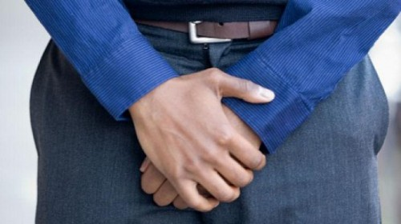
Приапизм
Приапизм - непроизвольная эрекция, не связанная с сексуальным возбуждением, которая продолжается более 4-6 часов. Эрекция такой продолжительности неминуемо сопровождается болезненностью, изменением окраски кожи полового члена. Она требует немедленной медицинской помощи!

Slide 23
Причины
Непосредственной причиной приапизма является нарушение кровотока в кавернозных (пещеристых) телах полового члена. В одних случаях происходит значительное усиление притока артериальной крови, приводящее к переполнению кавернозных тел (чаще это бывает при травмах полового члена) — неишемический приапизм. В других случяах возникает ухудшение венозного оттока с застоем крови и изменением её свойств — ишемический приапизм.

Slide 24
Лекаства, вызывающие приапизм
препараты, применяемые для лечения эректильной дисфункции (силеденафил (Виагра), варденафил (Левитра)).
препараты, вводимые непосредственно в половой орган для лечения импотенции;
антидепресанты — прозак, бупорпион (веллбутрин);
психотропные препараты — рисперидон (риспердал), оланзапин (зипрекса);
противотревожные препараты — диазепам (валиум);
непрямые антикоагулянты — варфарин, гепарин.

Slide 25
Тактика лечения
Если УЗИ выполнить невозможно или результаты его применения неопределенные, то показано хирургическое вмешательство.
При перекруте яичка вероятность его спасения определяется длительностью ишемии. Поэтому, если есть подозрение на перекрут яичка, операцию нужно сделать как можно раньше. Лучше при операции на мошонке найти острый эпидидимит, чем потерять яичко из-за задержки с операцией.
Если в ходе оперативного вмешательства на мошонке обнаруживается перекрут яичка, то выполняют орхипексию, если яичко жизнеспособно, и орхиэктомию, если оно погибло. Орхипексию выполняют потом и на другой стороне, чтобы предотвратить перекрут и этого яичка в будущем.

Slide 26
Лекарственные препараты:
Адреналин 10-20мкг
Фенилэфрин 100-500мкг
Эфедрин 50-100мг
Норадреналин 10-20 мкг
Препараты вводят непосредственно в кавернозные тела чрескожно. Повторное введение – через 5 мин до момента уменьшения объема тканей. Максимально можно сделать 3 (три) инъекции.

Slide 27
Спасибо за внимание!

